Slide 1
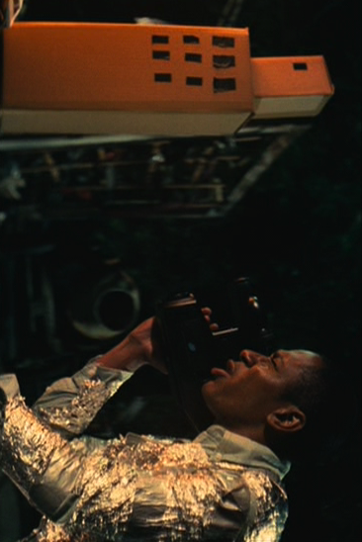
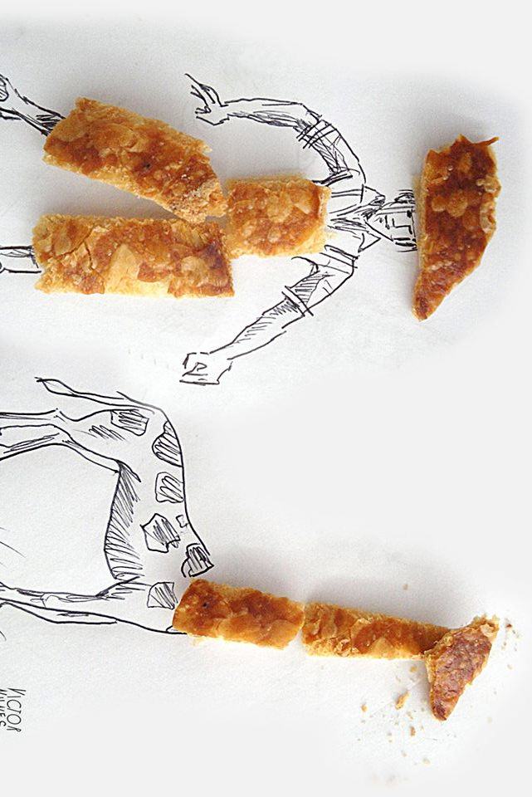
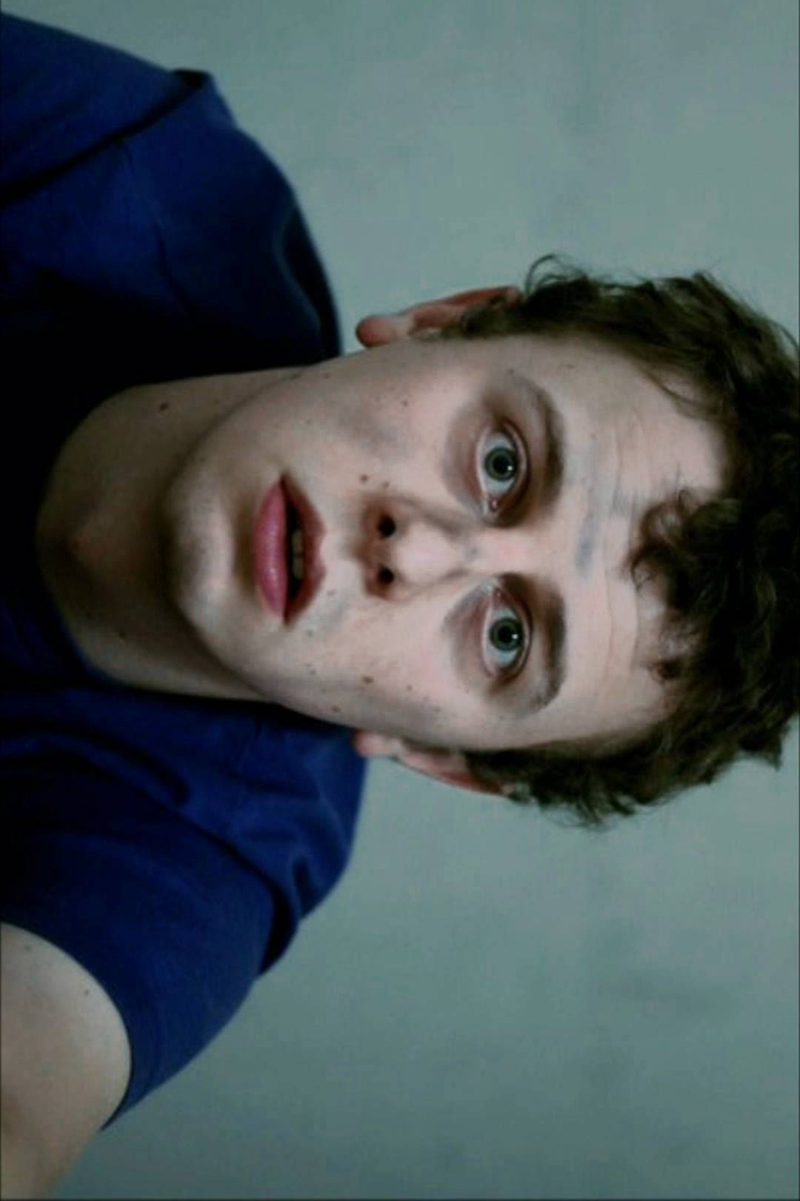
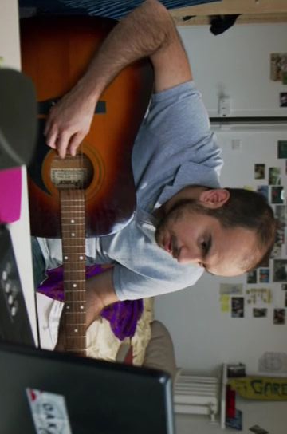
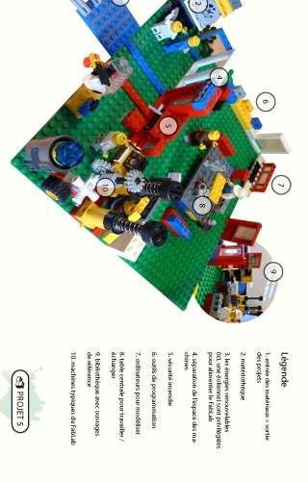
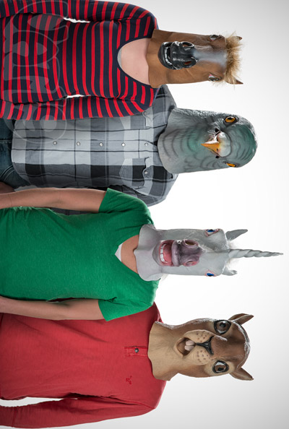
SELFIE
MAQUETTE
STOP MOTION
DESSIN & OBJET
MUSIQUE
JEU DE ROLE
ILLUSTRATION & PHOTO
CONSTRUCTION LEGO

Slide 2
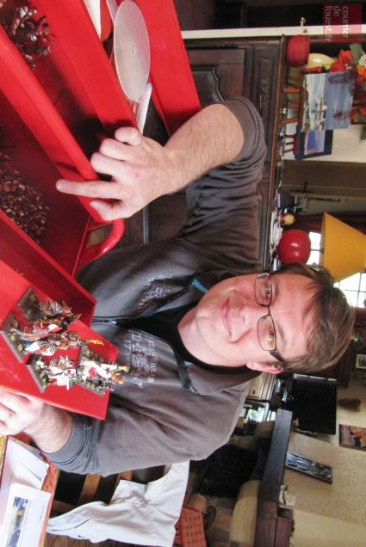
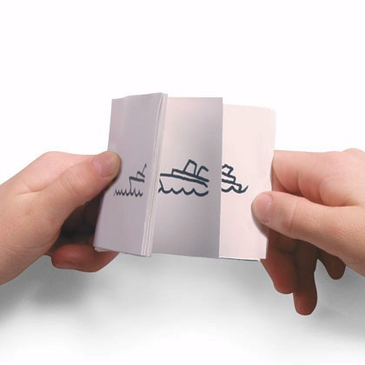
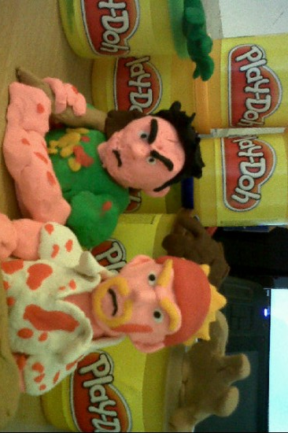
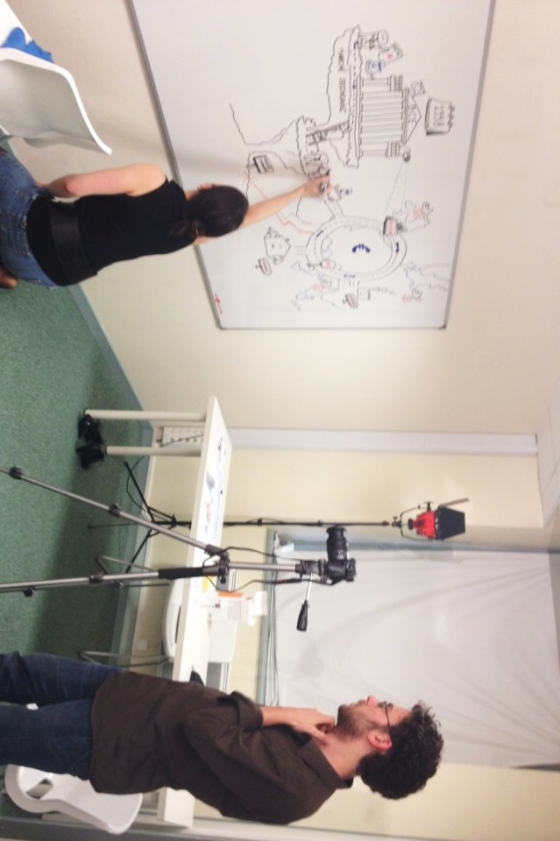
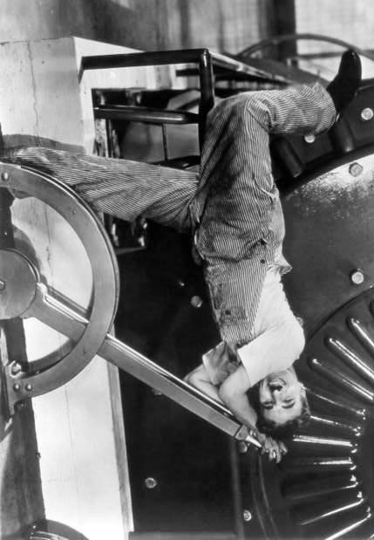
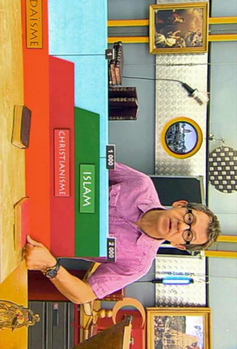
INTERVIEW
FLIP BOOK
COLLAGE
FRISE DE PEINTURE
DESSIN & OBJET
MIME
PATE A MODELER
TABLEAU & VELLEDA
DOCUMENTAIRE

